Slide 1

C语言
第一讲
输入输出

Slide 2
Why C？
经典
  上世纪70年代的产物，到目前仍旧排名稳居前3
小巧
  没有花里胡哨的视觉效果，直击编程最根本的语法和逻辑
强大
  Linux、Android、Mac OS、Windows、游戏外挂、图像处理……
子孙繁衍
  Python、Java、C#等时下最流行的语言皆为类C语言

Slide 3
C\C++关注的部分
算法
硬件
执行效率

Slide 4
编程课的特点
语言课
  多听、多记、多背
数学课
  逻辑思维、数学基础
错题整理、刷题训练
总结一句话，编程就是用C语言写一篇数学论文。

Slide 5
学习C语言的过程
会方法，不会写代码（11月底前）
会代码，不知道方法（1月底之前）
会方法，会代码（寒假算法集训）

Slide 6
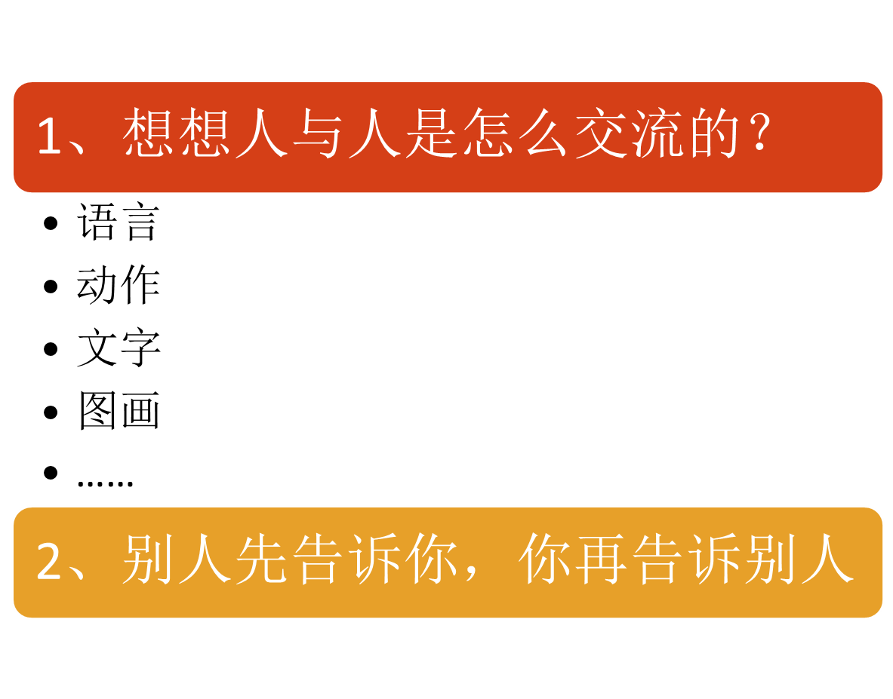
为什么需要输入输出语句？

Slide 7
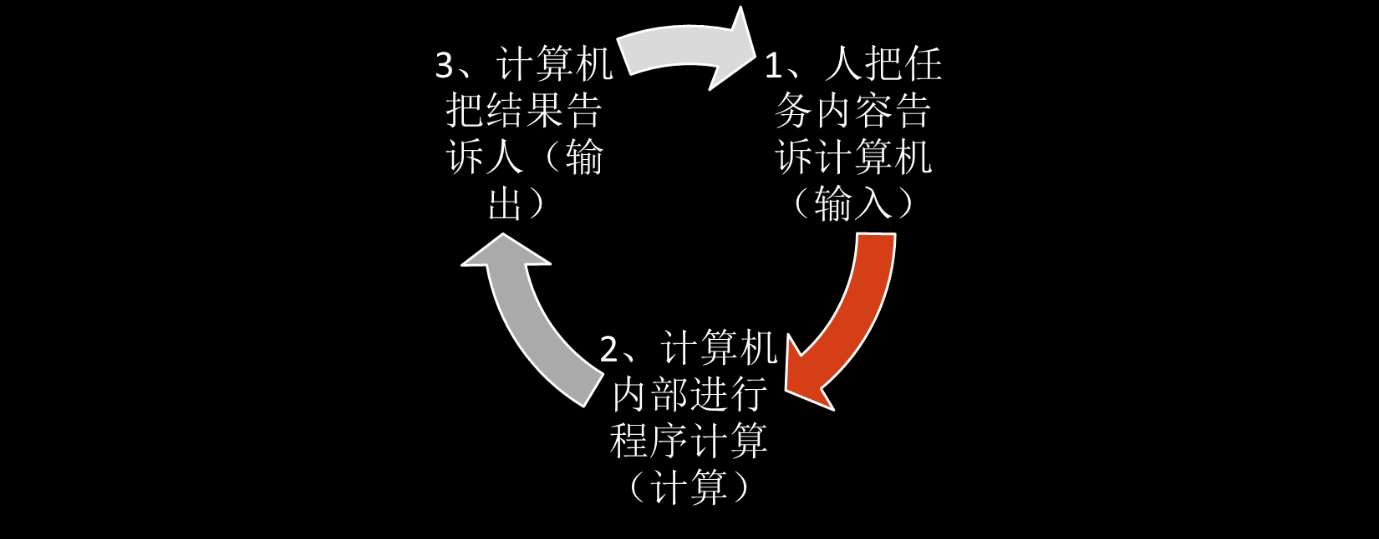
作为一个系统，计算机与人交流的方式
如果没有输入输出，计算机与人就没法交流

Slide 8
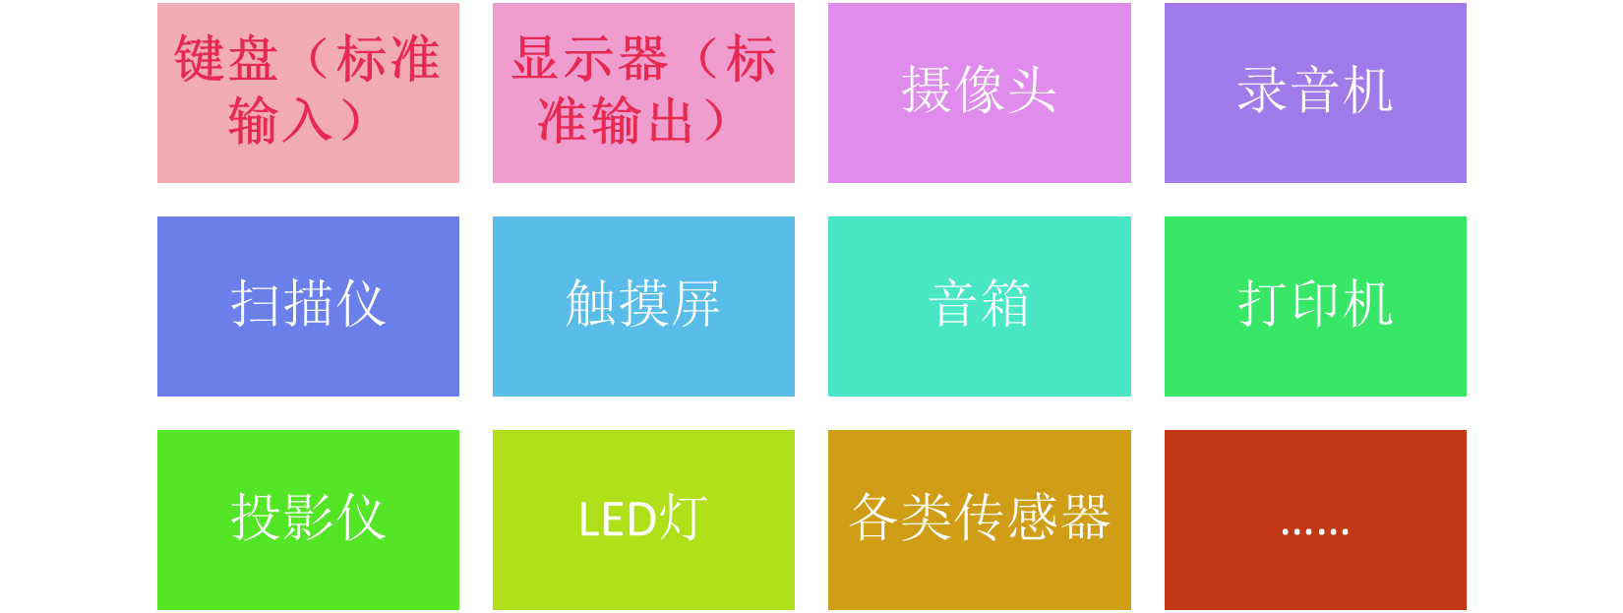
输入输出设备有哪些呢？

Slide 9
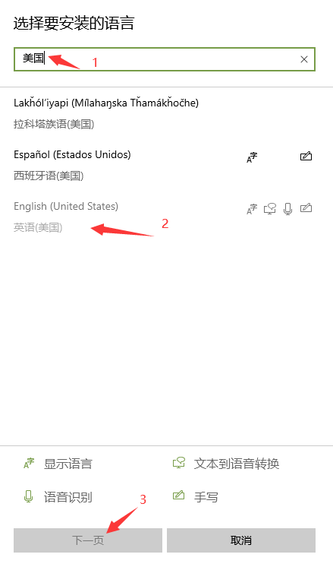
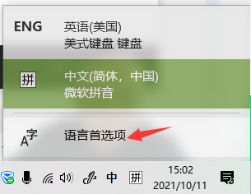
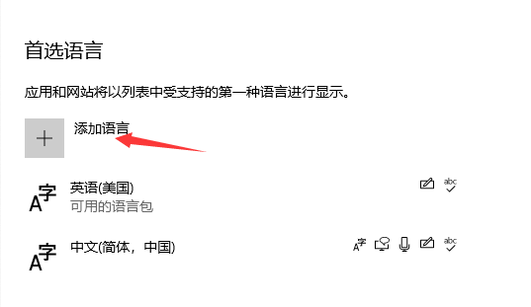
安装英文输入法

Slide 10

编程时注意：
1、数字0会带斜线，字母o不会
2、截图快捷键(WIN10)：win + Shift + s
3、所有的标点必须是英文

Slide 11
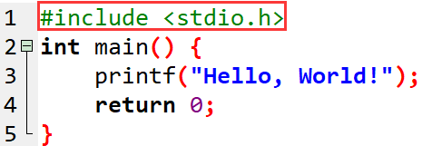
我们只使用标准输入输出设备
1、C/C++语言
2、标准的(Standard)
3、输入(Input)
4、输出(Output)
5、包含(include)
6、程序执行之前预处理包含语句➔#include
STanDard Input Output Header file➔ stdio.h

Slide 12
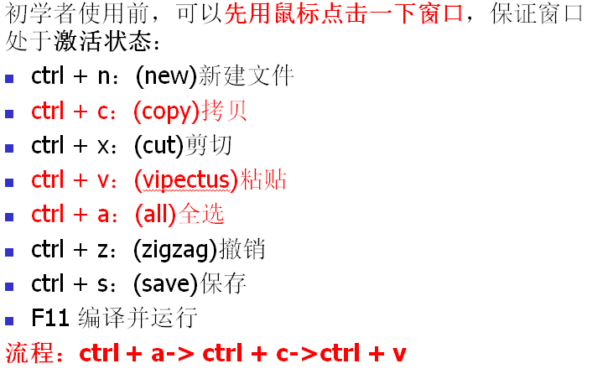
四、常见快捷键

Slide 13
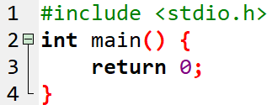
主函数：每个C/C++程序都必须有
一个专门完成固定某一项工作的代码单位
整个程序从main()函数大括号里的第一句话开始执行
要返回是否正常结束，正常结束返回0
int-整数的意思，main-主要的意思，不要忘了中间有空格，不要忘了空括号
分号;- --函数内每条语句都以分号结尾
不要写成mian()

Slide 14
输出语句——printf
printf()函数用于在显示器上打印出字母或数字。
有两种使用方式：
1、在括号中使用双引号引入一个字符串。
printf(“Hello, World!”);//它是打印函数：头文件 stdio.h定义如何操作
2、如果在字符串中需要打印出变量的值，在对应位置使用占位符，并在双引号后按占位符顺序依次输入变量名称，用逗号隔开。即一次可多个必须严格一一对应。
printf(“I’m %d years old.”, a);

Slide 15
我们先来练习第一种用法
注意，C语言中所有的语句部分都要在一行写完，如双引号内的内容，属于一个内容单元，不允许拆成两行，因此，如果内容需要换行，需要使用换行符\n
printf(“Hello\nworld”);
如果因为需要，写的内容本身带有换行（接续），则需要在行末使用一个反斜杠\
printf(“登鹳鹊楼 唐·王之涣 \
白日依山尽”);

Slide 16
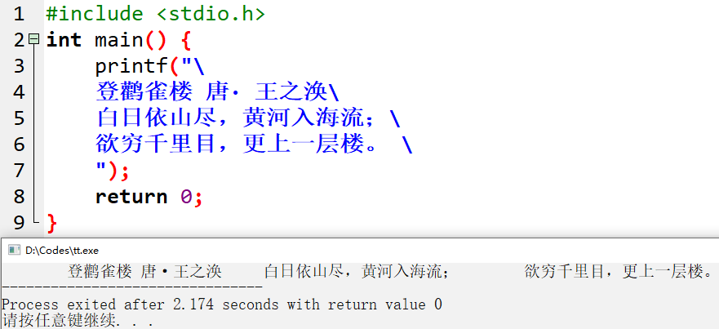
多行的内容实际当做了一行输出

Slide 17
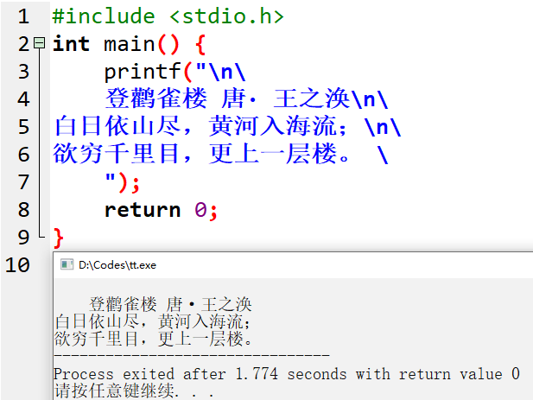
如果需要换行，需要结合换行符\n

Slide 18
转义符’\’
如果我们想输出一个双引号怎么办？
直接写printf(“””);是不行的，编译器会认为多打了一个分号，有语法错误。
我们可以通过\”的方法告诉编译器，后边这个双引号是要在屏幕上输出的。
printf(“\””);
可以用同样的方法输出\，printf(“\\”);
细心的同学已经发现了，之前的换行符\n其实也是使用了转义符！

Slide 19

转义符练习
请输出：He asks ”What’s C\C++?”
#include <stdio.h>
int main() {
printf("He asks \"What\'s C\\C++?\"");
return 0;
}

